Slide 1
Bài 3 Tổng quan về Word2013
GV: Từ Thị Xuân Hiền
Email: ttxuanhien@gmail.com

Slide 2
Giới thiệu
Word 2013 là một ứng dụng xử lý văn bản giúp người dùng có thể tạo và định dạng nhiều loại tài liệu như thư từ, tờ rơi và báo cáo.
Một số tính năng nâng cao giúp người dùng có thể tạo và cộng tác trên các tài liệu trực tuyến.

Slide 3
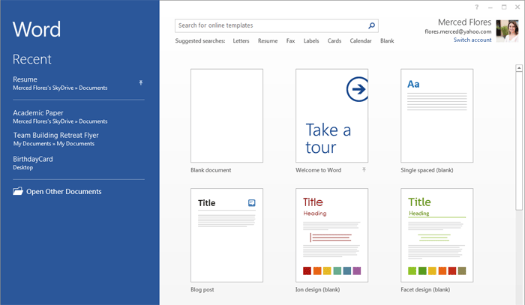
Giao diện của Word 2013
Khi khởi động Word 2013 lần đầu tiên, tại giao diện khởi động, người dùng có thể tạo tài liệu mới theo mẫu hoặc truy cập tài liệu đã có.

Slide 4
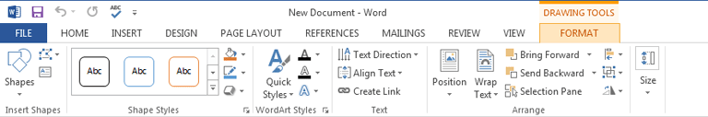
Các thành phần trong cửa sổ làm việc
Thanh Ribbon:
Word 2013 sử dụng hệ thống Ribbon theo tab thay cho menu truyền thống.
Thanh Ribbon gồm các tab, mỗi tab có một số nhóm lệnh..

Slide 5
Các thành phần trong cửa sổ làm việc
Các tab trên Ribbon:
Home: gồm các nhóm lệnh Clipboard, Font, Paragraph, styles và Editing. Tab Home được chọn mặc định khi mở Word.
Insert: chèn các đối tượng vào văn bản, gồm các nhóm lệnh Pages, Tables, Illustrations, Apps, Media, Links Comments, Header & Footer, Text và Symbols
Design: chức các công cụ thiết kế một tài liệu, gồm các nhóm lệnh document formatting, và page background.

Slide 6
Các thành phần trong cửa sổ làm việc
Các tab trên Ribbon:
Page Layout: chứa các lệnh định dạng trang in, gồm các nhóm lệnh Page Setup, Paragraph và Arrange.
References: chứa các lệnh tham chiếu, gồm các nhóm lệnh table of contents, Footnotes, Citation & bibliography, Captions, Index và Table of Authorities.
Mailings: chứa các lệnh hỗ trợ việc tạo thư, phong bì, nhãn.

Slide 7
Các thành phần trong cửa sổ làm việc
Các tab trên Ribbon:
Review: gồm các nhóm lệnh Proofing, Language, Comments and tracking, Changes, Compare, Protect và OneNote.
View: xem tài liệu theo nhiều góc nhìn khác nhau.
Contextual: Tab này chỉ xuất hiện khi chọn đối tượng như Tables, Pictures, Shape, … chứa các lệnh cần thiết cho việc định dạng đối tượng được chọn
Sử dụng phím tắt trên Ribbon: nhấn phím Alt

Slide 8
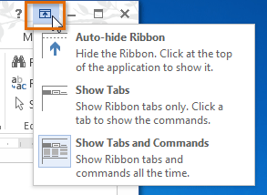
Các thành phần trong cửa sổ làm việc
Thu gọn và mở rộng thanh Ribbon
Click vào mũi tên Ribbon Display Options ở góc trên bên phải của Ribbon.

Slide 9
Các thành phần trong cửa sổ làm việc
Thu gọn và mở rộng thanh Ribbon
Auto-hide Ribbon: hiển thị tài liệu ở chế độ toàn màn hình và ẩn hoàn toàn Ribbon
Show tabs: chỉ hiển thị các tab, ẩn tất cả các nhóm lệnh khi không sử dụng.
Show tabs and commands: tất cả các tab và lệnh hiển thị. Đây là tùy chọn mặc định.

Slide 10
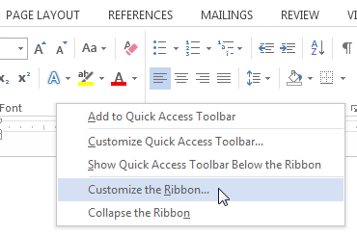
Các thành phần trong cửa sổ làm việc
Tùy biến thanh Ribbon:
Tạo tab mới
Click phải trên Ribbon, chọn Customize the Ribbon...

Slide 11
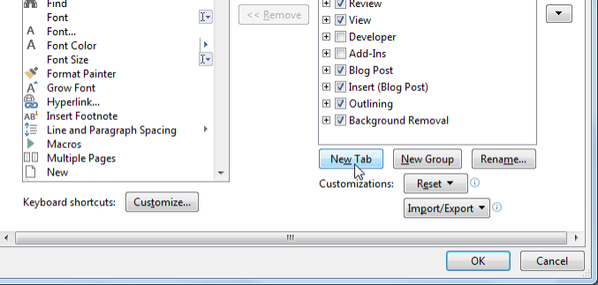
Các thành phần trong cửa sổ làm việc
Tùy biến thanh Ribbon:
Tạo tab mới
Trong cửa sổ Word Options chọn New Tab.

Slide 12
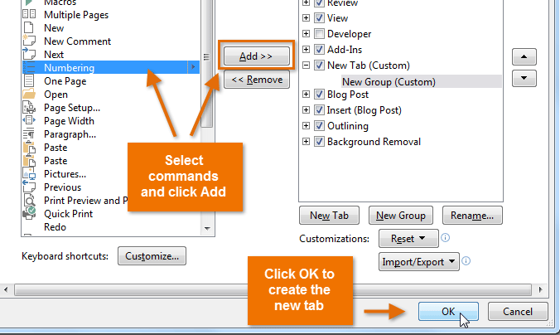
Các thành phần trong cửa sổ làm việc
Tùy biến thanh Ribbon
Tạo tab mới
Chọn New Group, chọn lệnh thêm vào nhóm, click Add

Slide 13
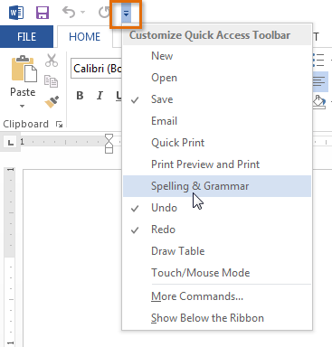
Các thành phần trong cửa sổ làm việc
Quick Access toolbar
Nằm trên Ribbon, giúp người dùng thực hiện nhanh các lệnh thông dụng nhất.
Mặc định, gồm các lệnh Save, Undo, và Repeat . Người dùng có thể tùy biến.

Slide 14
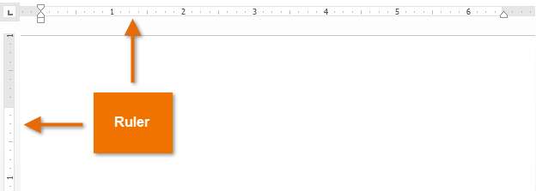
Các thành phần trong cửa sổ làm việc
Thước - Ruler
Thước nằm ở trên cùng và bên trái cửa sổ soạn thảo, giúp người dùng có thể dễ dàng điều chỉnh kích thước lề trang, vị trí của văn bản …

Slide 15
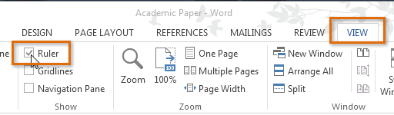
Các thành phần trong cửa sổ làm việc
Thước - Ruler
Ẩn hoặc hiển thị thước:
Chọn tab View
Chọn hoặc bỏ chọn ô Ruler.

Slide 16
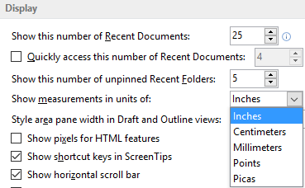
Các thành phần trong cửa sổ làm việc
Thay đổi đơn vị đo trên thước
Mở hộp thoại Word Options, chọn trang Advanced
Trong nhóm Display, tại mục Show measurements in units of chọn loại đơn vị

Slide 17
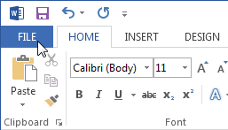
Backstage view
Backstage view cung cấp cho người dùng các tùy chọn khác nhau để lưu file, mở file, in ấn và chia sẻ tài liệu.
Các truy cập Backstage view:
Chọn tab File trên Ribbon.

Slide 18
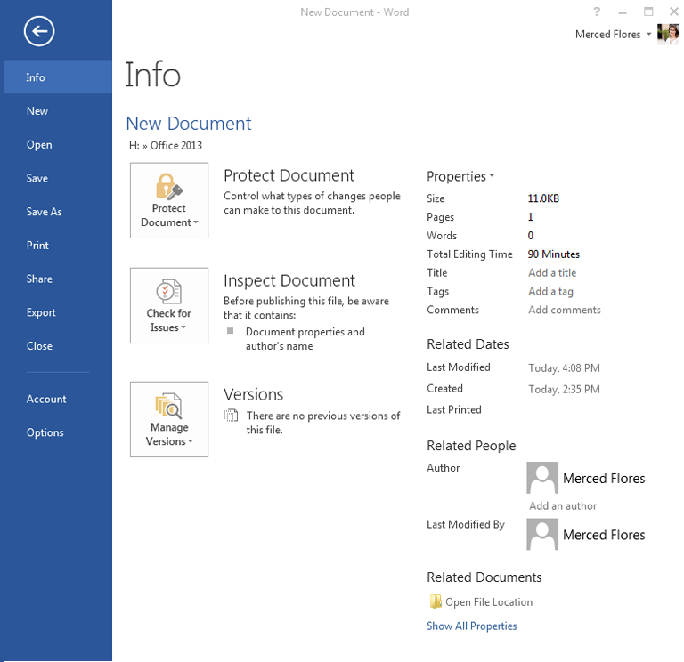
Backstage view

Slide 19
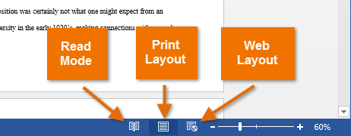
Document views
Word 2013 có nhiều kiểu View thay đổi cách hiển thị một tài liệu.
Read Mode
Print Layout
Web Layout
Để thay đổi chế độ xem tài liệu, chọn kiểu View ở góc dưới cùng bên phải của cửa sổ Word.

Slide 20
Tạo một tài liệu mới
Tập tin Word được gọi document. Khi khởi động Word thì người dùng có thể:
Tạo mới một tin Word trống hoặc từ một mẫu.
Mở một tập tin đã có

Slide 21
Tạo một tài liệu mới
Tập tin Word được gọi document. Khi khởi động Word thì người dùng có thể:
Tạo mới một tin Word trống hoặc từ một mẫu.
Mở một tập tin đã có

Slide 22
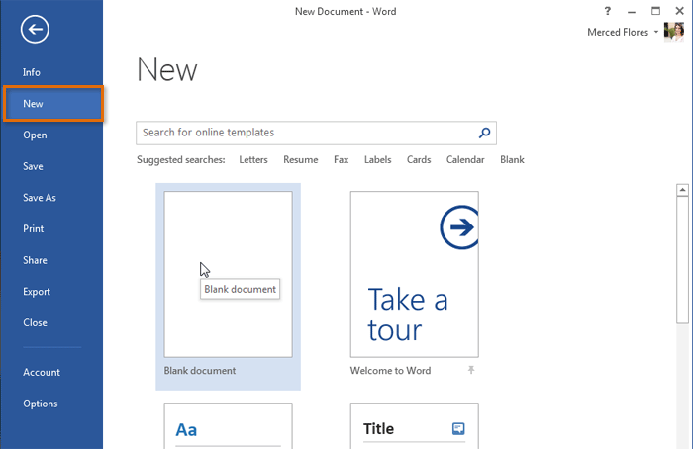
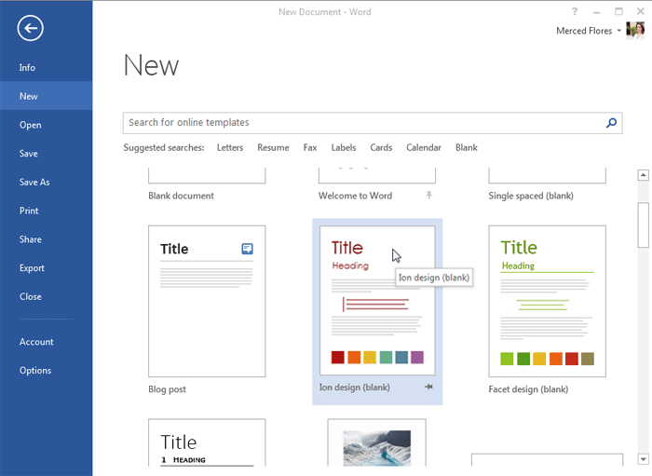
Tạo một tài liệu mới
Cách tạo một tài liệu mới:
Chọn tab File, tại Backstage view.
Chọn New

Slide 23
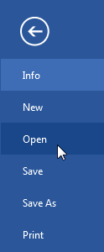
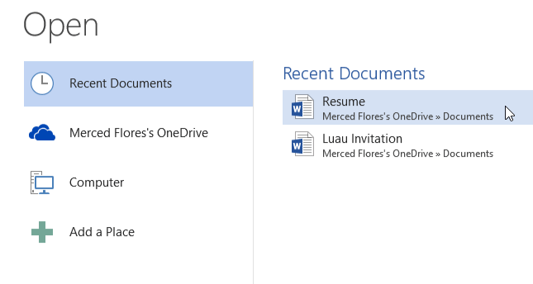
Mở một tài liệu đã có
Chọn tab File chuyển sang Backstage view
Chọn Open.

Slide 24
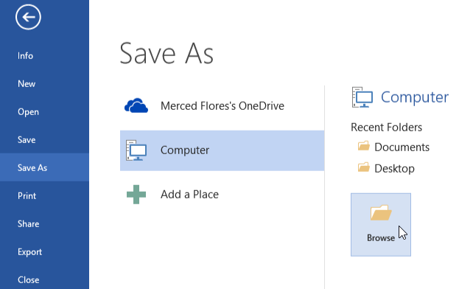
Save và Save As
Word cung cấp hai cách để lưu tệp:
Save: lưu tài liệu lần đầu hoặc khi chỉnh sửa tài liệu, lưu lại các thay đổi với cùng tên và vị trí với lần lưu đầu
Save as: lưu lại bản sao trong khi vẫn giữ bản gốc, khi chọn Save as thì phải chỉ định tên mới hoặc vị trí mới

Slide 25
Xuất tập tin Word thành các loại tập tin khác
Tập tin Word có thể Export hoặc lưu dưới dạng các loại tập tin khác:
PDF
XML
HTML
RTF
TEXT

Slide 26
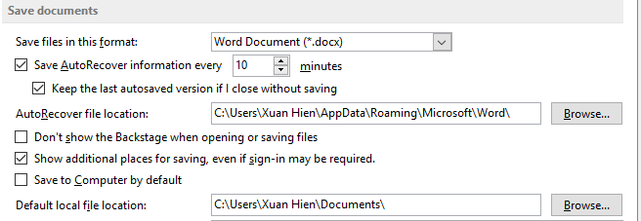
Thiết lập vị trí lưu mặc định
Mở hộp thoại Word Options, chọn trang Save.
Trong phần Save documents, tại mục Default local file location click Browse để chọn thư mục lưu mặc định

Slide 27
AutoRecover
Word tự động lưu tài liệu vào một thư mục tạm thời trong khi người dùng đang làm việc.
Nếu người dùng quên lưu các thay đổi hoặc nếu Word bị treo, thì có thể khôi phục bằng chức năng AutoRecover

Slide 28
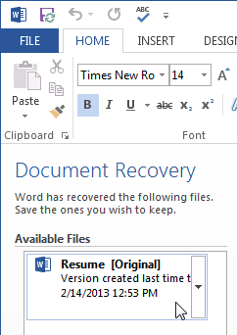
AutoRecover
Sử dụng AutoRecover:
Mở Word, Nếu tìm thấy các phiên bản được lưu tự động của tập tin, ngăn Recovery sẽ xuất hiện.
Chọn một tập tin để mở, tài liệu sẽ được phục hồi.

Slide 29
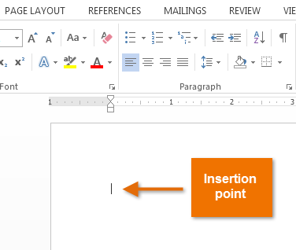
Các thao tác soạn thảo cơ bản
Insertion point: là đường thẳng đứng nhấp nháy trong tài liệu
Sử dụng insertion point để chèn văn bản vào tài liệu

Slide 30
Các thao tác soạn thảo cơ bản
Các khái niệm cơ bản
Từ (Word): Các ký tự nằm liên tiếp nhau
Word wrap: Khi nhập đủ từ trên một dòng, Word sẽ tự động chuyển điểm chèn sang đầu dòng tiếp theo.
Khi kết thúc việc nhập một dòng hoặc một đoạn, và nhấn Enter thì Word sẽ chèn một dòng trống và dấu nháy đặt ở đầu dòng.

Slide 31

Các thao tác soạn thảo cơ bản
Di chuyển xung quanh tài liệu
Sử dụng bàn phím
Chuyển đến đầu dòng:
Chuyển đến cuối dòng:
Chuyển đến đầu của tài liệu:
Chuyển đến cuối tài liệu:
Chuyển đến màn hình kế tiếp:
Chuyển đến màn hình trước:

Slide 32
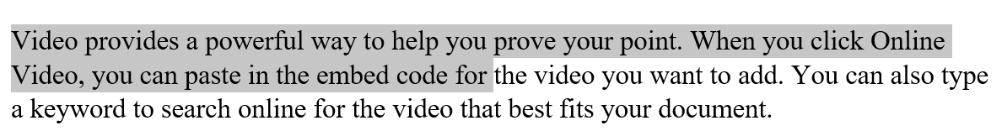
Các thao tác soạn thảo cơ bản
Cần phải chọn văn bản khi cần định dạng, sao chép, di chuyển, xóa văn bản.

Slide 33
Các thao tác soạn thảo cơ bản
Chọn văn bản liên tiếp- sử dụng chuột
Chọn 1 từ: Double click vào từ muốn chọn
Chọn 1 câu: Nhấn Ctrl và click vào vị trí bất kỳ trong câu
Chọn 1 đoạn: Click 3 lần trong đoạn muốn chọn
Chọn tất cả tài liệu: Ctrl_A hoặc chọ tab Home, trong nhóm lệnh Editing click nút Select và chọn Select All;

Slide 34
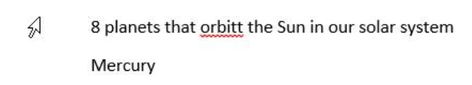
Các thao tác soạn thảo cơ bản
Chọn văn bản liên tiếp – dùng thanh chọn (Selection bar):
Thanh chọn: khu vực màu trắng bên lề trái của văn bản. Khi con trỏ chuột được đặt trong thanh chọn, nó sẽ có dạng một mũi tên trỏ phải

Slide 35
Các thao tác soạn thảo cơ bản
Chọn văn bản liên tiếp – dùng thanh chọn (Selection bar):
Chọn một dòng: click vào bên trái của dòng văn bản.
Chọn một đoạn: double click vào bên trái của đoạn.
Chọn toàn bộ tài liệu:
Click ba lần vào vị trí bất kỳ trong thanh chọn
hoặc nhấn phím Ctrl và click vào vị trí bất kỳ trên thanh chọn.

Slide 36
Các thao tác soạn thảo cơ bản
Chọn văn bản không liên tiếp
Chọn khối văn bản thứ nhất
Nhấn giữ phím Ctrl và chọn các khối văn bản còn lại

Slide 37
Các thao tác soạn thảo cơ bản
Sao chép văn bản:
Chọn khối văn bản cần sao chép, click nút lệnh Copy trong nhóm Clipboard của tab Home hoặc nhấn Ctrl+C.
Đặt điểm chèn tại vị trí mới, chọn lệnh Paste trong nhóm Clipboard của tab Home hoặc nhấn Ctrl+V.

Slide 38
Các thao tác soạn thảo cơ bản
Di chuyển văn bản:
Chọn khối văn bản cần sao chép, click nút lệnh Cut trong nhóm Clipboard của tab Home hoặc nhấn Ctrl+X.
Đặt điểm chèn tại vị trí mới, chọn lệnh Paste trong nhóm Clipboard của tab Home hoặc nhấn Ctrl+V.

Slide 39
Các thao tác soạn thảo cơ bản
Xóa văn khối bản:
Chọn khối văn bản cần xóa, nhấn phím Delete
Hoặc click phải chọn Delete
Xóa một ký tự
Nhấn phím Delete để xóa một ký tự bên phải con trỏ chèn
Nhấn phím Backspace để xóa một ký tự bên trái con trỏ chèn

Slide 40
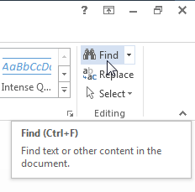
Chức năng Find and replace
Word có thể tự động tìm kiếm một từ hoặc cụm từ trong tài liệu bằng tính năng Find, hoặc thay thế bằng một từ hoặc cụm từ khác hoặc một định dạng khác bằng tính năng Replace.
Find Text:
Chọn tab Home, click lệnh Find.

Slide 41
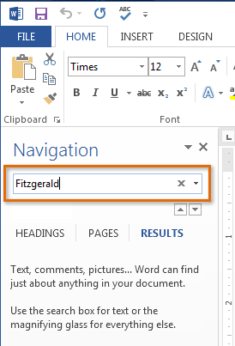
Chức năng Find and replace
Thanh Navigation pane xuất hiện bên trái màn hình.
Nhập văn bản muốn tìm vào ô trong Navigation pane.
Nếu văn bản được tìm thấy trong các tài liệu, nó sẽ được đánh dấu màu vàng.
Chọn văn bản trong Navigation duyệt qua các vị trí được tìm thấy

Slide 42
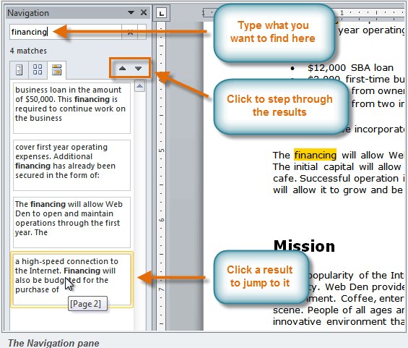
Chức năng Find and replace

Slide 43
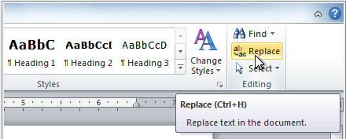
Chức năng Find and replace
Replace Text
Chọn tab Home, click lệnh Replace.
Xuất hiện hộp thoại Find and Replace.

Slide 44
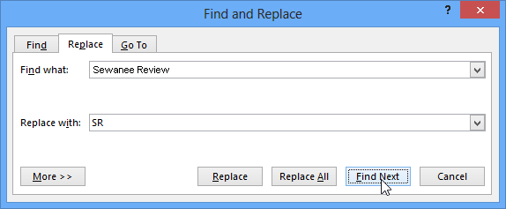
Chức năng Find and replace
Replace Text

Slide 45
Chức năng Find and replace
Replace Text
Nhập văn bản cần tìm trong ô Find what.
Nhập văn bản muốn thay thế trong ô Replace with.
Click Replace để thay thế văn bản.
Click Replace All để thay thế toàn bộ những từ tìm được trong tài liệu.

Slide 46
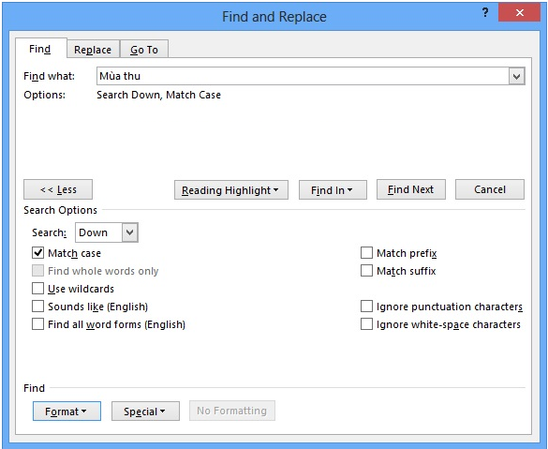
Chức năng Find and replace

Slide 47
Chức năng Find and replace
Các tùy chọn trong Find and Replace
Match case: tìm phân biệt chữ hoa và chữ thường
Find whole word only: chỉ tìm những từ đúng theo từ nhập trong ô Find.
Use Wildcards: tìm sử dụng ký tự đại diện
Sound like (english): tìm từ theo âm.
Find all word forms (English): tìm theo định dạng của từ

Slide 48
Chức năng Find and replace
Có thể sử dụng chức năng Find and replace để định dạng văn bản
Tìm các từ theo một định dạng
Thay thế bằng một định dạng khác

Slide 49
Chèn ký tự đặc biệt
Ký tự đặc biệt là những ký tự không có trên bàn phím chuẩn, những ký tự này có thể là quyền tác giả (©) hoặc nhãn hiệu đã đăng ký (®),…
Word hỗ trợ công cụ Symbol giúp người dùng dễ dàng chèn các ký tự đặc biệt vào văn bản

Slide 50
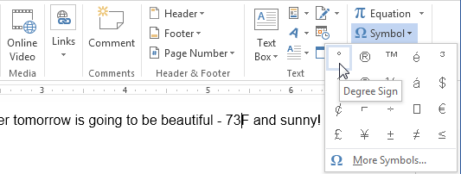
Chèn ký tự đặc biệt
Cách chèn ký tự đặc biệt vào văn bản
Đặt điểm chèn vào vị trí cần chèn ký tự đặc biệt
Chọn tab Insert, trong nhóm lệnh Symbol, click mũi tên bên phải nút Symbol.
Chọn ký tự đặc biệt trong menu của lệnh Symbol

Slide 51
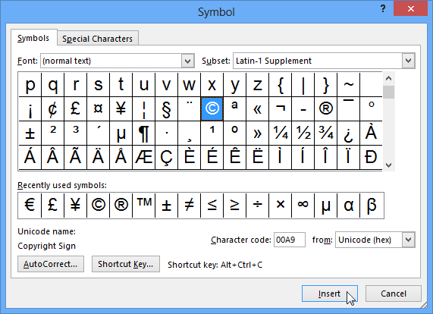
Chèn ký tự đặc biệt
Cách chèn ký tự đặc biệt vào văn bản
Hoặc More Symbols... mở hộp thoại Symbol
Chọn ký tự thích hợp, click Insert.

